Slide 1
Дипломна работа GAVIES Тема: Система за оценяване и препоръчване на игри
От петър петров XIIБ

Slide 2
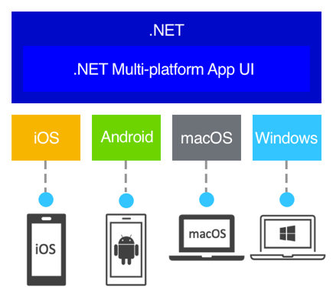
Какво е MAUI
.NET Multi-platform App UI (.NET MAUI) е междуплатформена рамка за създаване на мобилни и настолни приложения.
С помощта на .NET MAUI можете да разработвате приложения, които могат да работят на Android, iOS, macOS и Windows от една споделена кодова база.

Slide 3
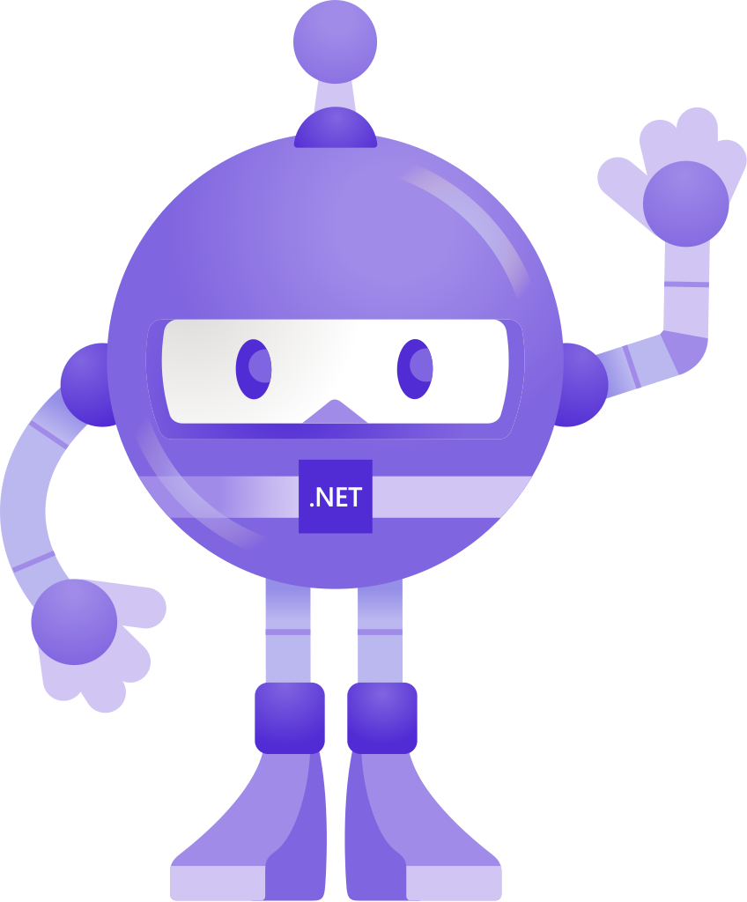
.NET MAUI съединява Android, iOS, macOS, и Windows API в един общ API който позволява еднократно писане и стартиране навсякъде на разработчиците, като същевременно осигурява дълбок достъп до всеки аспект на всяка собствена платформа.

Slide 4
Проект и неговата цел
Целта на моят проект е много проста, тя е да помогне с ежедневието на потребителят и неговото семейство, колеги или просто приятели.
Помага с организиране и следене на каквото решите например: екскурзия, задачи на работното място или пък собствени нужди.
Проектът споделя една база данни която позволява на всички да виждат всичко добавено към листа със задачите.
Разпределянето на задачи е много по-лесно по този начин!

Slide 5
Функции
Главната функция е добяването на вашата задача, филм, игра и т.н. следкато добавите желания запис може да го преместите в списъка предназначен лично за него например:
Да се измият чинийте -> Задачи за деня
Interstellar -> Филми
Minecraft -> Игри
Други функции са изтриването и добавянето на коментар под желания запис

Slide 6
Бъдещи цели
Да не се използва само локална база данни, което ще позволи масовото споделяне на задачи, информация или каквото желае потребителят.

